Slide 1
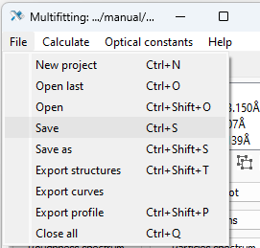

Slide 2
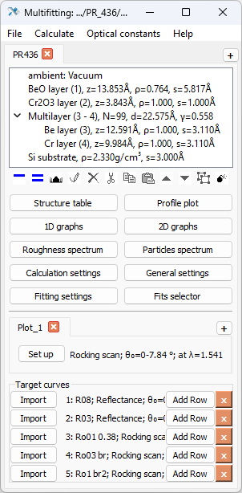
Меню
Menu
Вкладки со структурами
Tabs with structures
Слоистая структура
Layered structure
Панель инструментов
Toolbar
Доступ к остальным окнам
Access to other windows
Кривые без экспериментальных данных
Curves without measured data
Экспериментальные данные
Measured and target curves

Slide 3
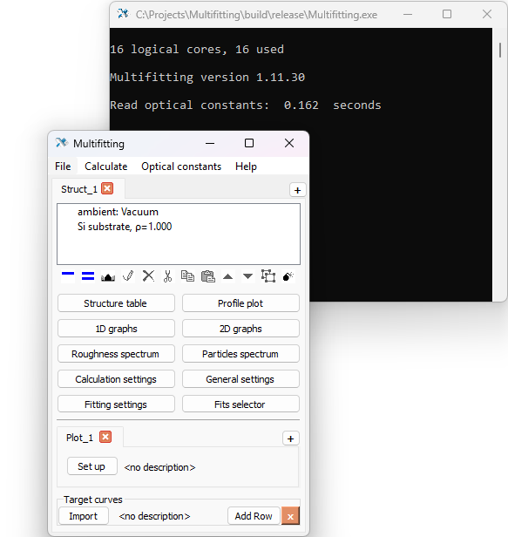
Меню
Вкладки со структурами
Слоистая структура
Панель инструментов
Доступ к остальным окнам
Кривые без экспериментальных данных
Экспериментальные данные

Slide 4
Menu
Tabs with structures
Layered structure
Toolbar
Access to other windows
Curves without measured data
Measured and target curves

Slide 5
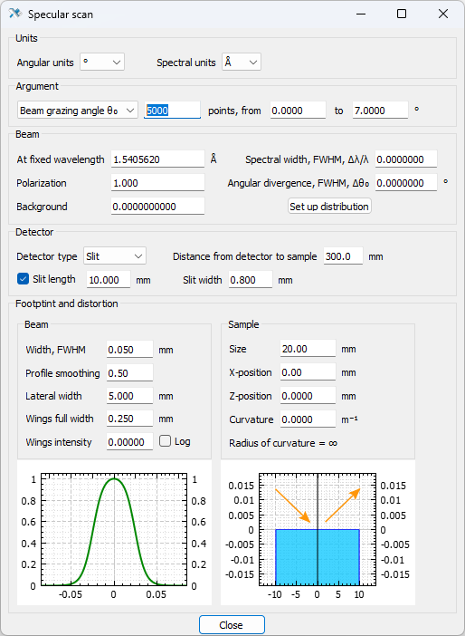




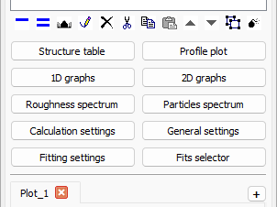

Slide 6
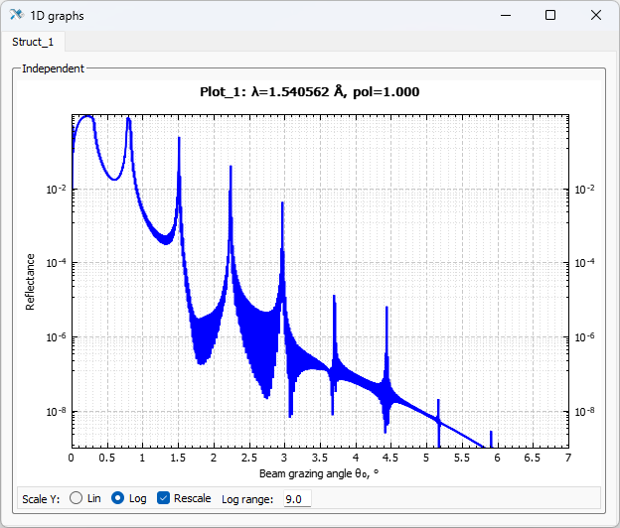

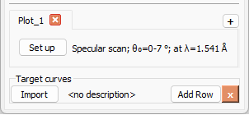

Slide 7
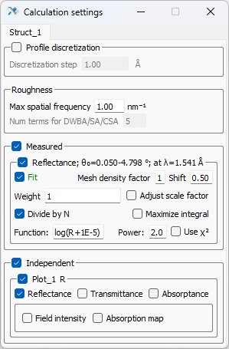
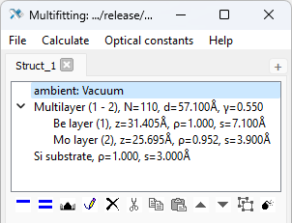
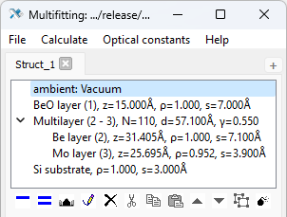

Slide 8
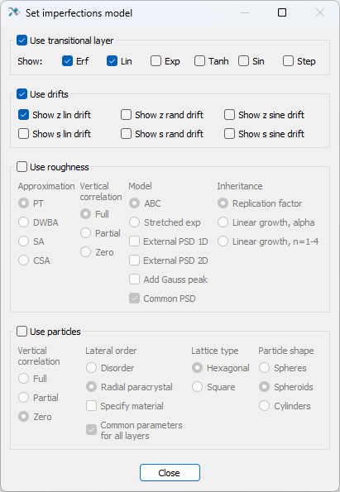
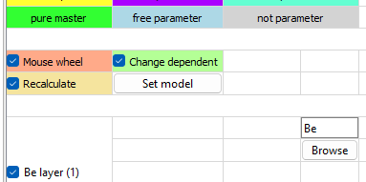
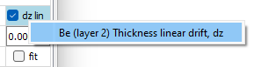

current value
текущее значение
fitting on/off
фитинг вкл/выкл
min
мин
max
макс

Slide 9
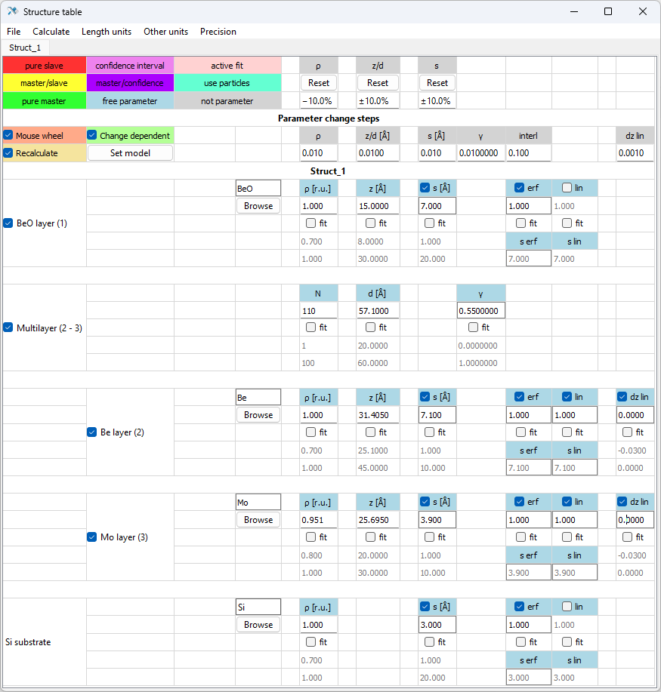

Slide 10
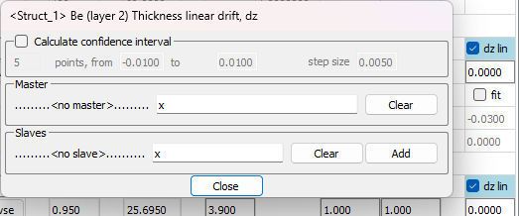
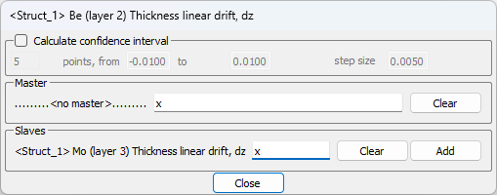

Slide 11
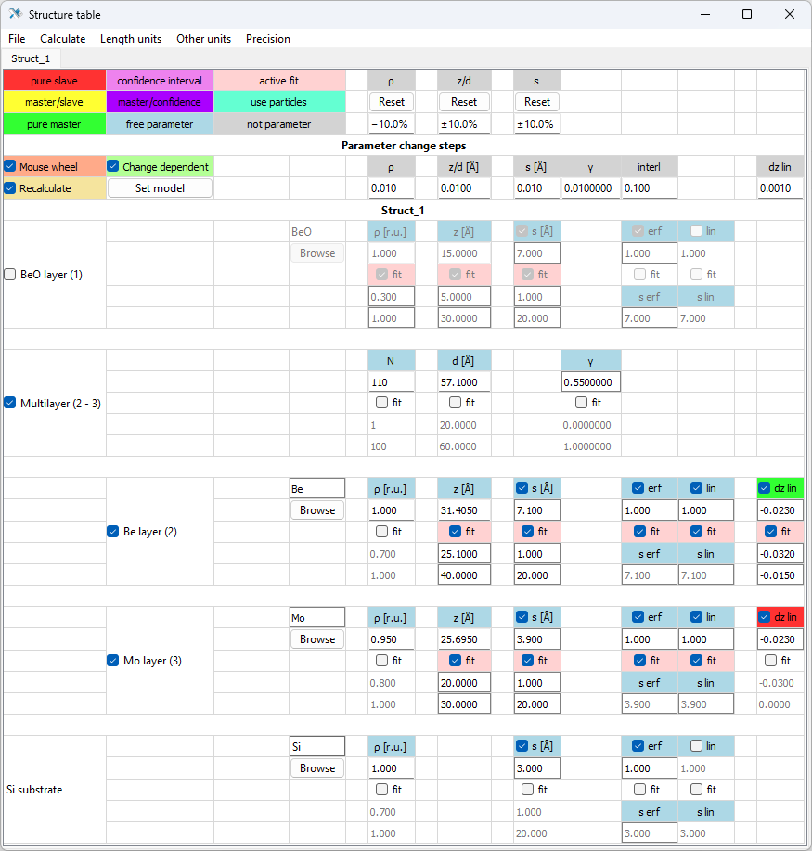
Можно поначалу отключить
Disable at first runs

Slide 12
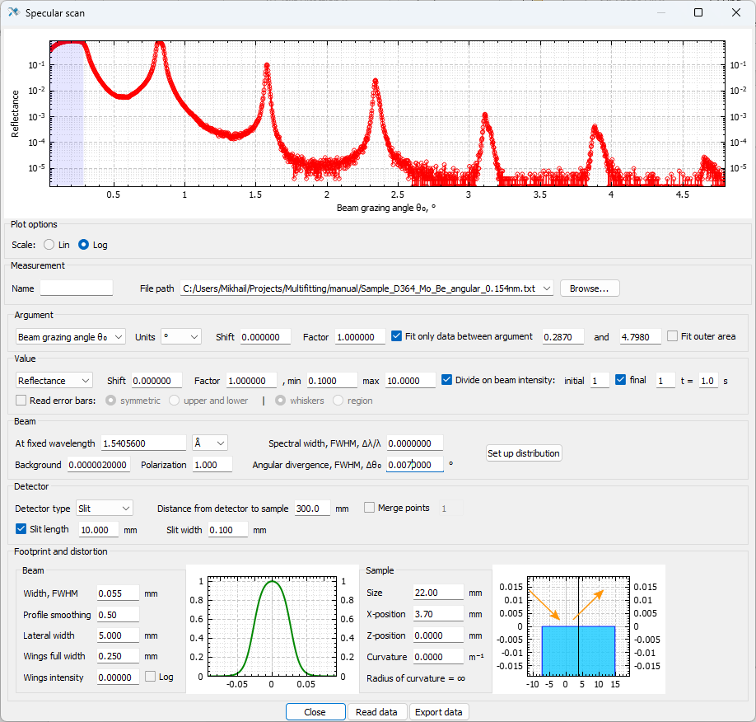

Slide 13
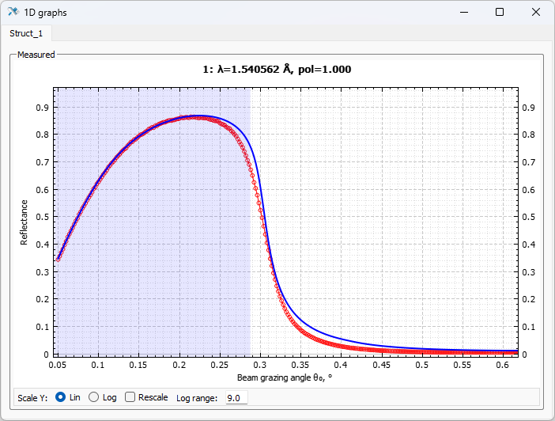

Slide 14
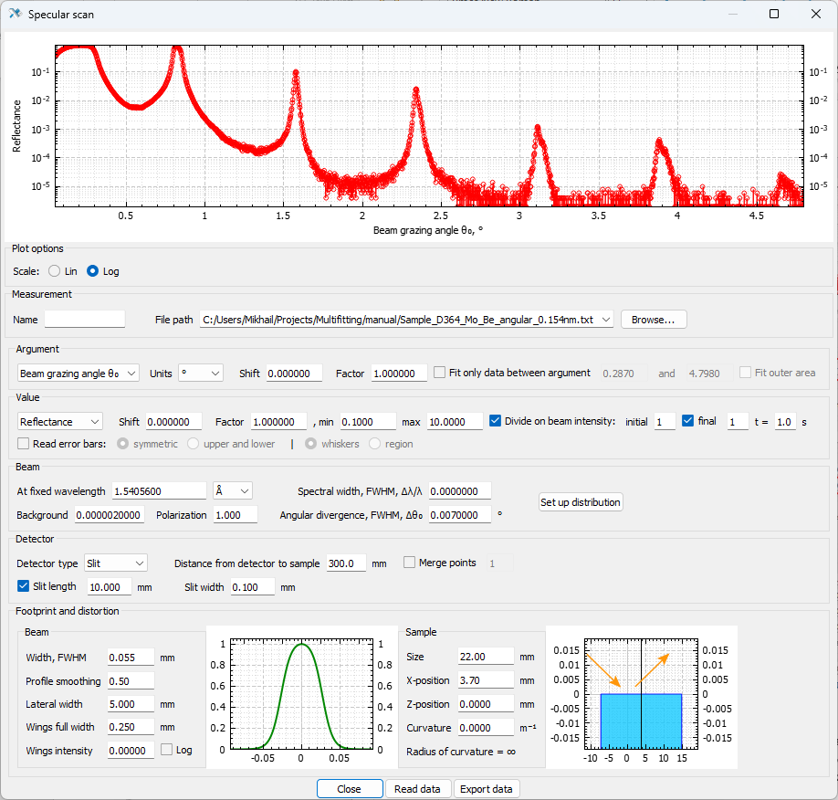

Slide 15
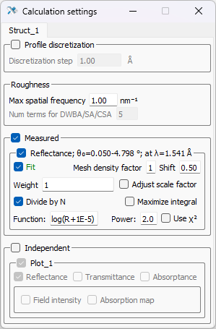
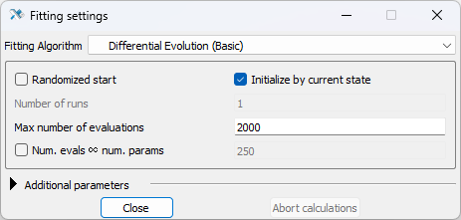

Slide 16
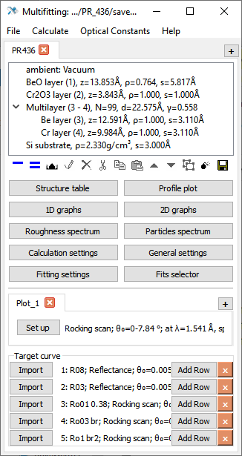



Slide 17
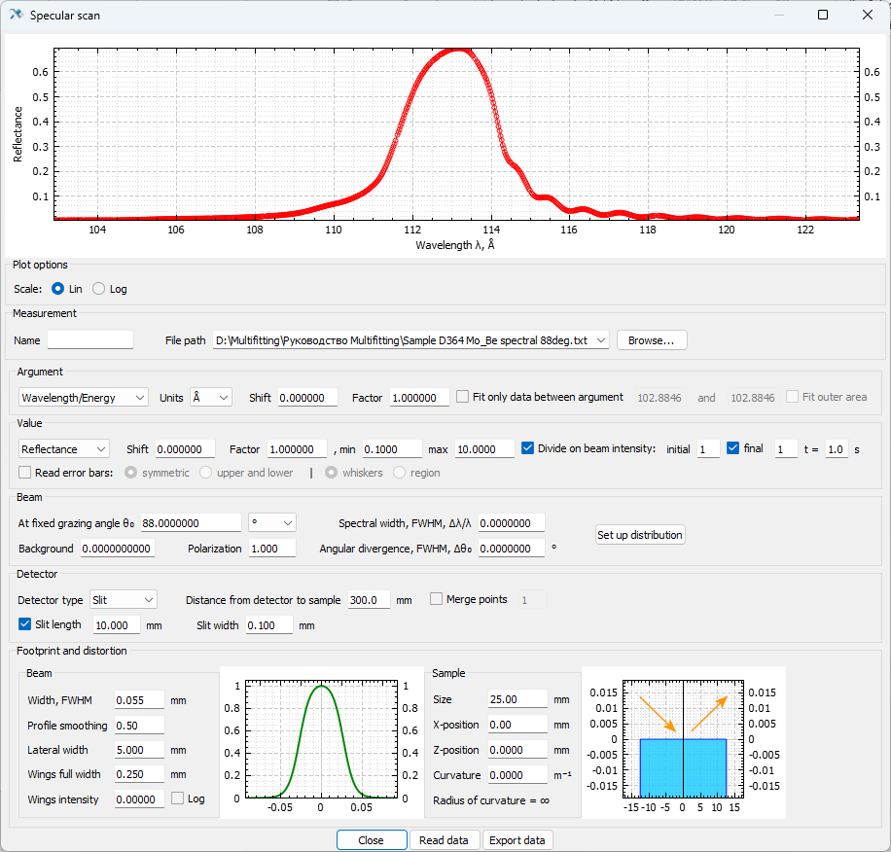

Slide 18
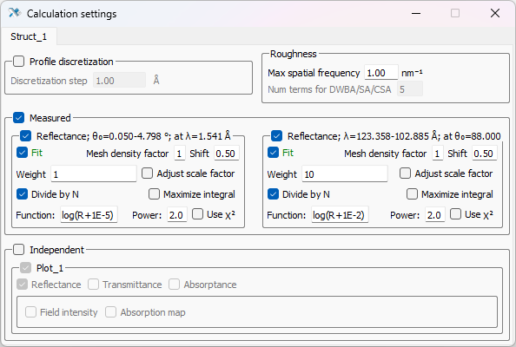

Slide 19
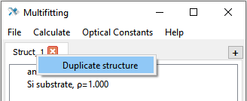

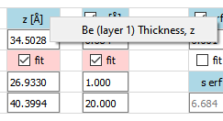
Add layer
Remove all layers
Add multilayer
Edit
Cut
Paste
Move down
Add aperiodic multilayer
Remove
Copy
Move up
Ungroup
Добавить слой
Добавить многослойку
Вставить
Удалить все слои
Редактировать
Вырезать
Переместить
вниз
Добавить апериодику
Удалить
Скопировать
Разгруппировать
Переместить вверх
context menu
контекстное меню
current value
fitting on/off
текущее значение
min
фитинг вкл/выкл
max
мин
макс

Slide 20

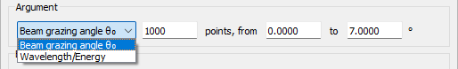
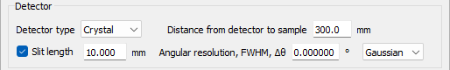
specular
(a)
(b)

Slide 21
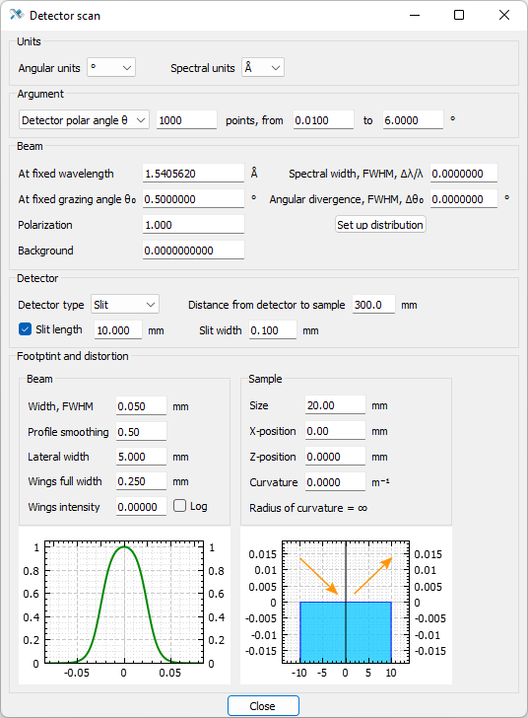
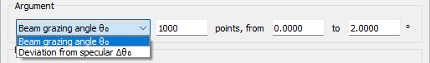

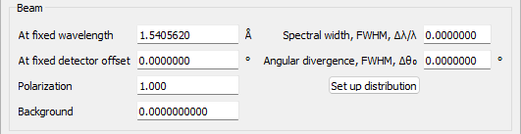
detector
rocking
Offset

Slide 22

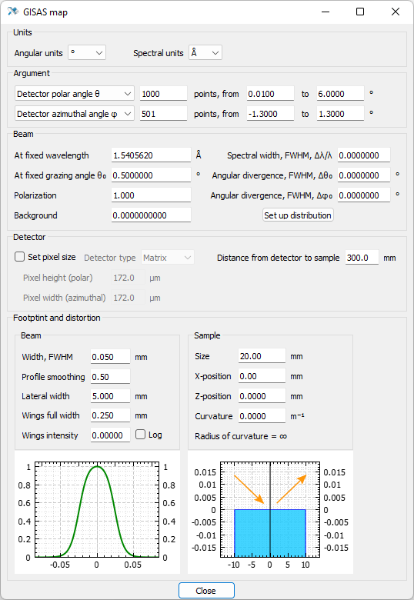

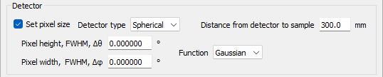
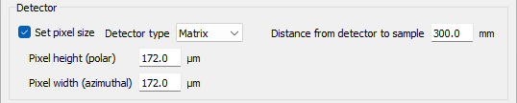
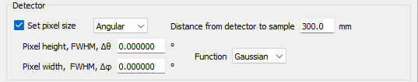
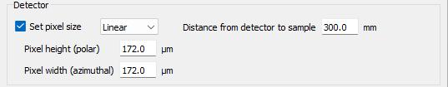
(a)
(b)
(a)
(b)
(a)
(b)

Slide 23
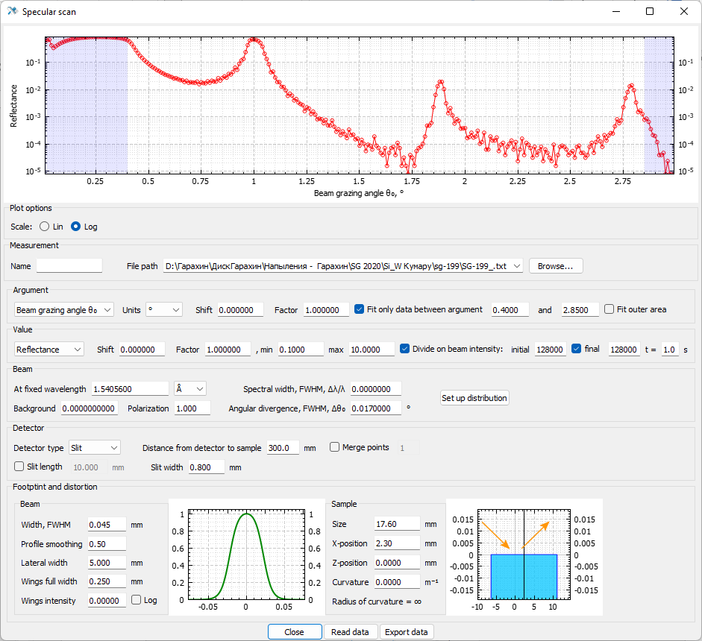
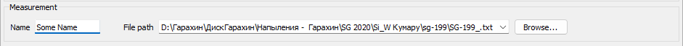
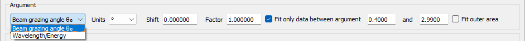
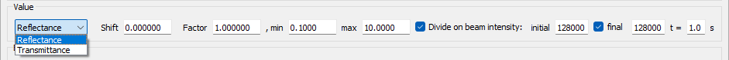
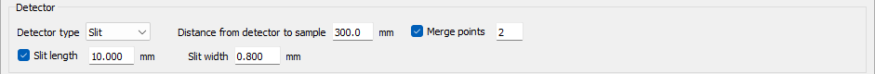

Slide 24
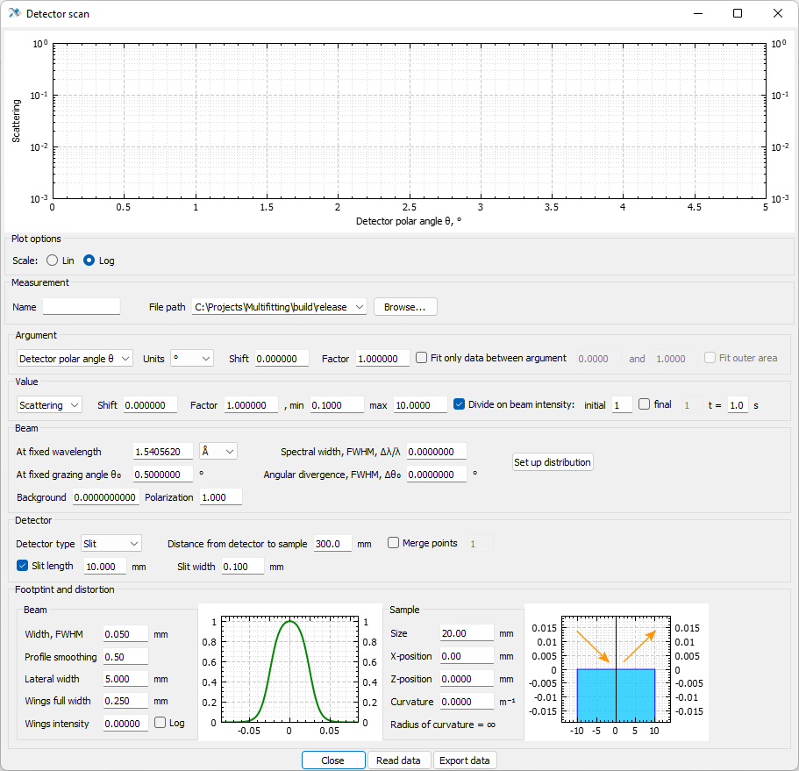
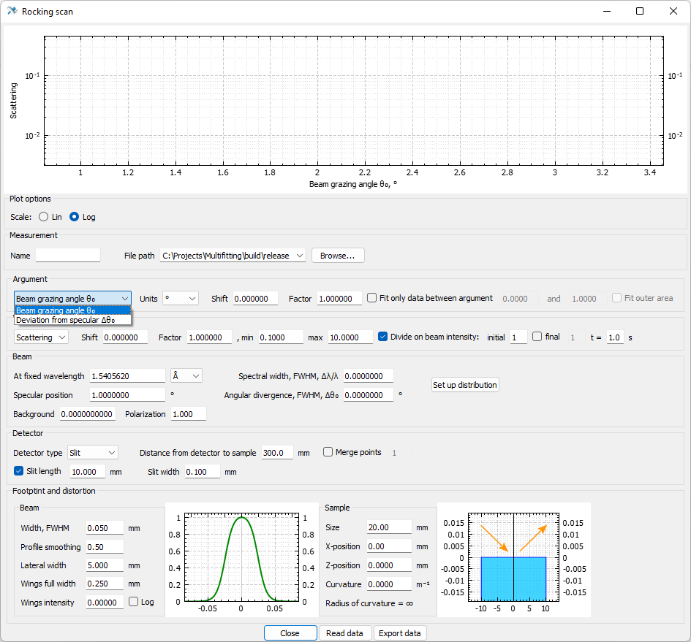
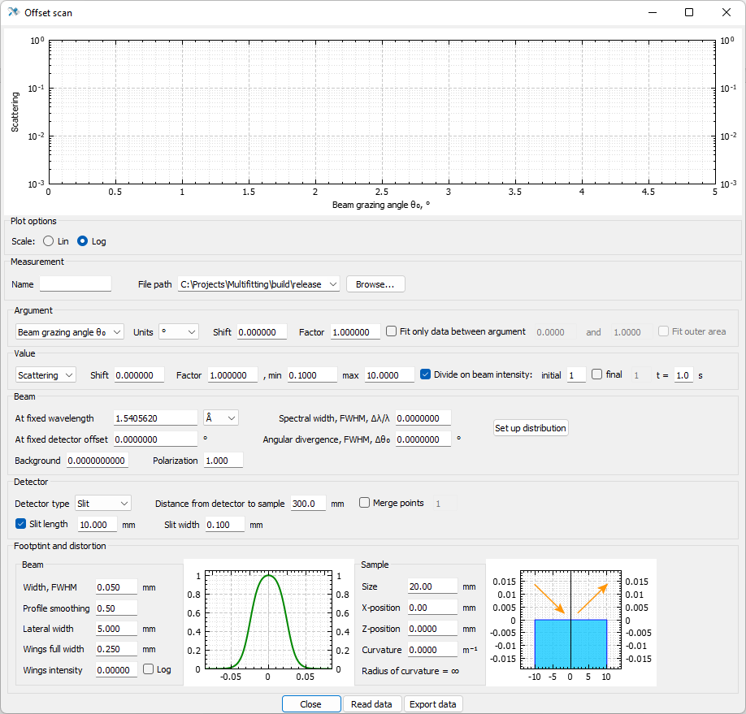
detector
rocking
offset

Slide 25
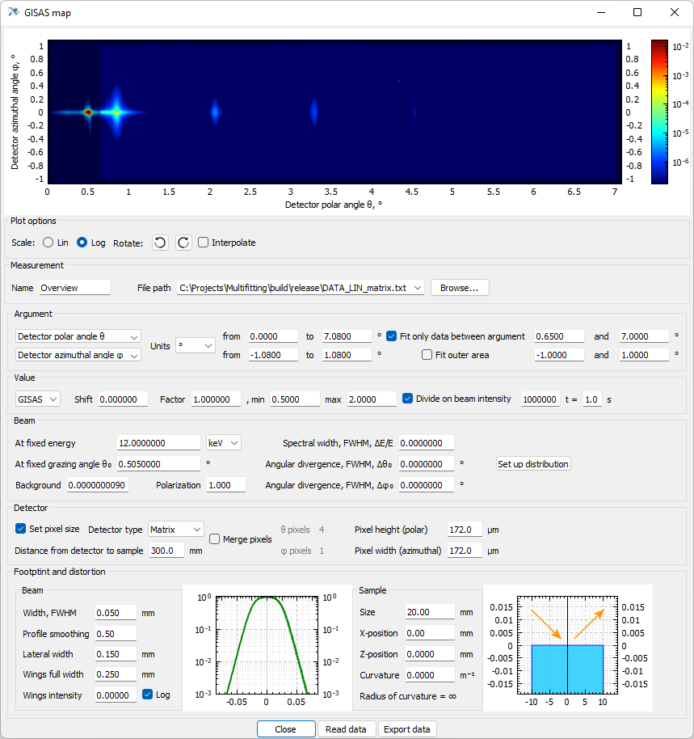
(a)
(b)

Slide 26
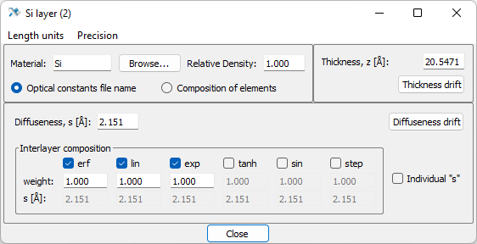
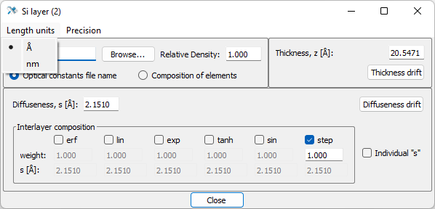
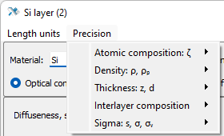
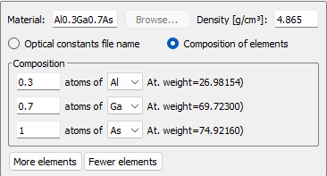


Материал
Индекс слоя
Material
Layer index
Тип элемента = слой
Element type = layer

Slide 27



Тип элемента = многослойка
Индексы слоёв внутри многослойки
Element type = multilayer
Layers indices inside multilayer

Slide 28






Тип элемента = регулярная апериодика
Индексы слоёв внутри апериодики
Element type = regular aperiodic
Layers indices inside aperiodic
Тип элемента = общая апериодика
Индексы слоёв внутри апериодики
Element type = general aperiodic
Layers indices inside aperiodic

Slide 29

Установка пределов варьирования:
Легенда
толщины
слоя/периода
переходной области
плотности
Setting the limits for variables:
Legend
thickness of
layer/period
transitional region
density

Slide 30


















Slide 31
















Slide 32



Путь к файлу
Перезагрузить тот же файл

Slide 33
Path to the file
Reload the same file

Slide 34
Сохранить всё прочитанное содержимое обратно в файл
Save all content back to a file

Slide 35


Slide 36




Slide 37

Drag color scale up or down to move range of displayed values
Double-clicking on the scale will allow you to change the color scheme
Use the mouse wheel for zooming the range of displayed values
Перетащите цветовую шкалу вверх или вниз для подстройки диапазона значений
Двойной клик по шкале позволит сменить цветовую схему
Колесом мыши можно расширить или сузить диапазон отображаемых значений

Slide 38




∆₀
i-1
i
i+1
arg points
∆₁
∆₁=$\frac{\text{∆}\text{0}}{\text{density} \text{factor} }$
∆₂
∆₂= $\text{∆}\text{1}∗(1+shift)$
i-1
i
i+1

Slide 39






Slide 40




Slide 41




current value
текущее значение
fitting on/off
фитинг вкл/выкл
min
мин
max
макс

Slide 42



(a)
(b)

Slide 43


Slide 44
x
x
y
y
Вакуум
Vacuum
Слой j
Layer j
Подложка
Substrate
z
z

Slide 45


